Slide 1
8

Slide 2
Телдән исәпләү
Җәяләрне ачыгыз:
2(х – 5 + а)
8(у + 3 - с)
х (у + 7 – с)
12(2a + 5b - 4c + 3d)
(3a - 2b + 5c + 4d) ∙ 15

Slide 3
5( x – 3) = 20
7,5х – 3х
5x = 2x + 6
a – 4 + b
4b
6m – 1
1,2х – 12 = 12

Slide 4
Аңлатмалар
Тигезләмәләр
7,5х – 3х
a – 4 + b
4b
6m – 1
5( x – 3) = 20
5x = 2x + 6
1,2х – 12 = 12

Slide 5
Тигезләмәләр чишү

Slide 6
5( x – 3) = 20
1 ысул – тарату үзлеге:
5( x – 3) = 20.
5x – 15 = 20
5x = 20 + 15
5х = 35
х = 35 : 5
х = 7
2 ысул – билгесезне табу:
5( x – 3) = 20.
х – 3 = 20 : 5
х – 3 = 4
х = 4 + 3
х= 7
Тикшерәбез: 5( x – 3) = 20
5(7 – 3) = 20
5 · 4 = 20
20 = 20

Slide 7
Тигезләмә чишү - хәрефнең тигезләмәне дөрес
тигезлеккә әйләндерә торган
кыйммәтләрен яки тамырларын табу,
яки андый кыйммәтләрнең юк икәнен
ачыклау .
Тигезләмәнең тамыры - хәрефнең тигезләмәне дөрес
тигезлеккә әйләндерә торган
кыйммәте.

Slide 8
Телдән исәпләү
3x = 15
8 – x = 5
10 + x =18
1,8х – 2 = 1,6
x : 3 = 1,2
2x + 8x = 12
4,9 - x = 0
3,25 : х = 0

Slide 9
Тарихи мәгълумат

Slide 10
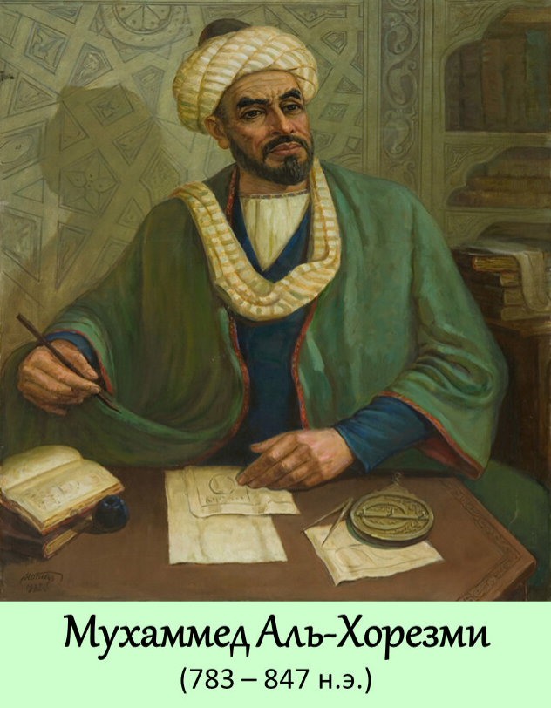
Тигезләмәләр чишү турындагы китапны гарәп телендә беренче язучы Урта Азия галиме - Мөхәммәд ибн Муса әл-Хорезми . Ул китапның исеме дә гаҗәеп: «Краткая книга об исчислении ал–джабры и ал–мукабалы».
Диофант - борынгы грек галиме, тигезләмәләр турында гыйлем үсешенә бик зур өлеш керткән

Slide 11
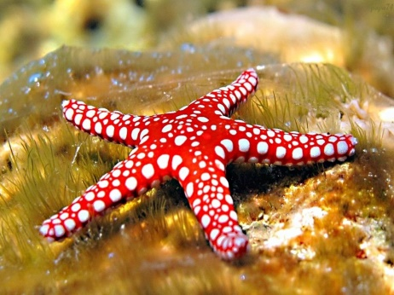
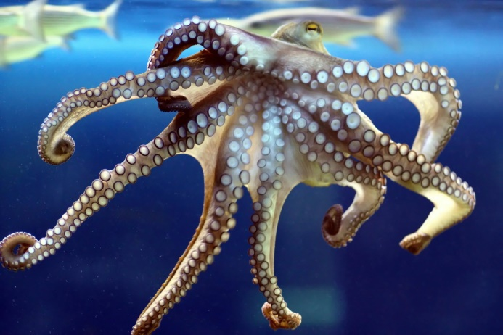
Сигезаякның (осьминог) 8 аягы бар, дингез йолдызының (морская звезда) 5 аягы бар. Әгәр барлыгы 39 аяк булса, аквариумда ничә сигезаяк һәм ничә дингез йолдызы бар?
8х + 5у = 39

Slide 12
Математик диктант

Slide 13
Математик диктант
Җаваплар:
1. 25
2. 18
3. 7,5
4. 3

Slide 14
Тигезләмә чишү - хәрефнең тигезләмәне дөрес
тигезлеккә әйләндерә торган
кыйммәтләрен яки тамырларын табу,
яки андый кыйммәтләрнең юк икәнен
ачыклау .
Тигезләмәнең тамыры - хәрефнең тигезләмәне дөрес
тигезлеккә әйләндерә торган
кыйммәте.

Slide 15
Рефлексия
Кайсы төсне сайлар идегез
Мин тигезләмә ничек чишәсе икәнне аңлыйм
Мин тигезләмә ничек чишәсен бераз аңлап бетермим
Мин тигезләмә ничек чишәсен бөтенләй аңламыйм

